Slide 1
PRO LANDSCHAFT AR/AI

Slide 2
Energiestrategie 2050
Mit Fokus auf Elektrizität

Slide 3
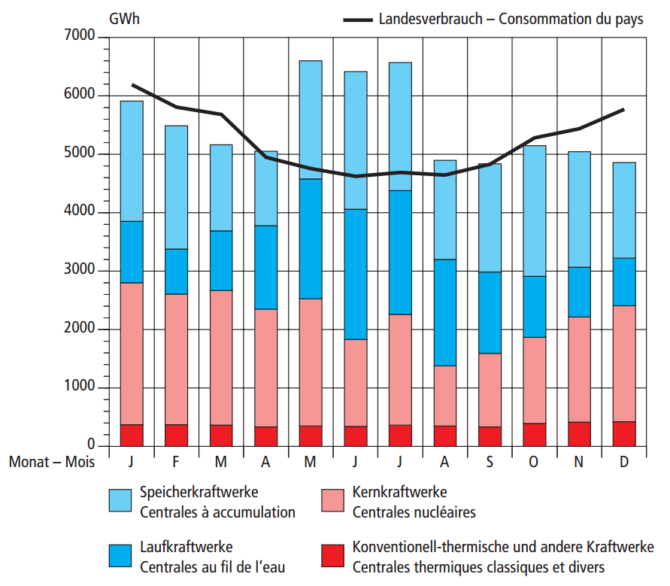
Stromerzeugung im Jahresverlauf 2015

Slide 4
Stromverbrauch im Zeitverlauf Grundlast, Spitzenlast
Verbrauchter Strom Januar 2017
Spitzenenergie (ja nach Nachfrage) (Speicher-Wasserkraft, [Gaskraftwerke])
Bandenergie (wird immer gebraucht)
Kernenergie
Laufwasserkraftwerke

Slide 5
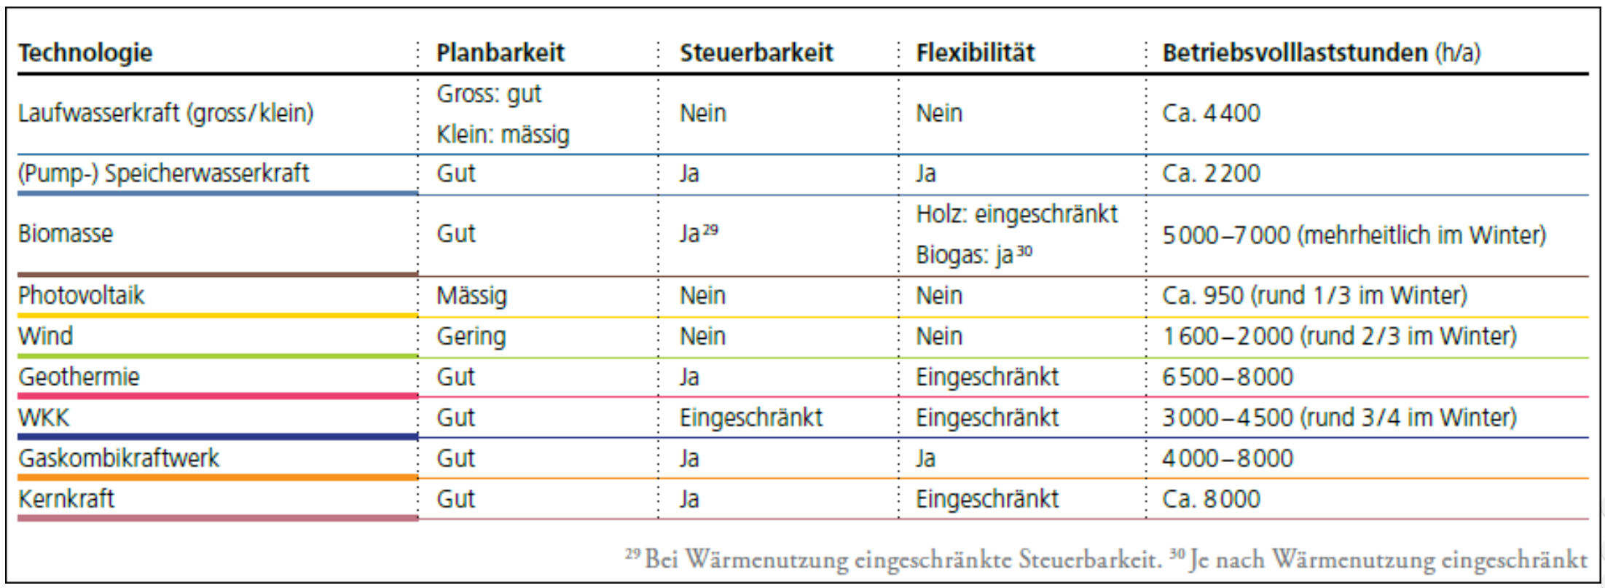
Technologien im Vergleich Beitrag zu einem stabilen Netz

Slide 6
Kosten erneuerbare Energien pro kWh Ein Überblick
Solarstrom CH: 16 Rappen
Windstrom CH: 18-25 Rappen
Geothermie CH: 40 Rappen (15 Rappen *) )
Biomasse:
Holzheizkraftwerk: 15-25 Rappen
KVA: 7-8 Rappen
Biogasanlage 18-25 Rappen *)
ARA: 12-22 Rappen
Holzvergasung 15-20 Rappen *)
*) Erwartete Kosten 2035
Notes:
http://www.swissolar.ch/fileadmin/user_upload/Solarenergie/Fakten-und-Zahlen/Branchen-Faktenblatt_PV_CH_d.pdf
http://www.energiestiftung.ch/erneuerbare-energien-wind.html
https://www.strom.ch/fileadmin/user_upload/Dokumente_Bilder_neu/010_Downloads/Basiswissen-Dokumente/14_Geothermie.pdf
https://www.strom.ch/fileadmin/user_upload/Dokumente_Bilder_neu/010_Downloads/Basiswissen-Dokumente/11_Biomasse.pdf

Slide 7
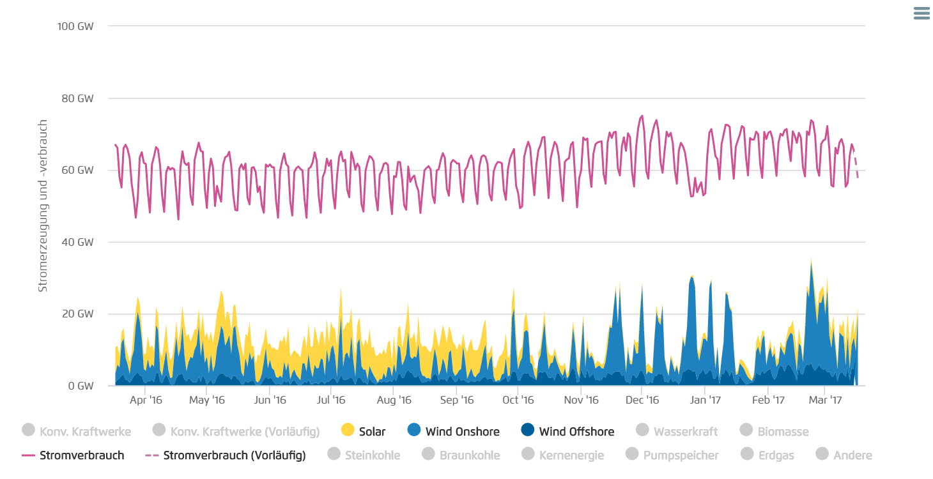
Daten aus Deutschland (2016/2017) Es fehlt noch was…

Slide 8
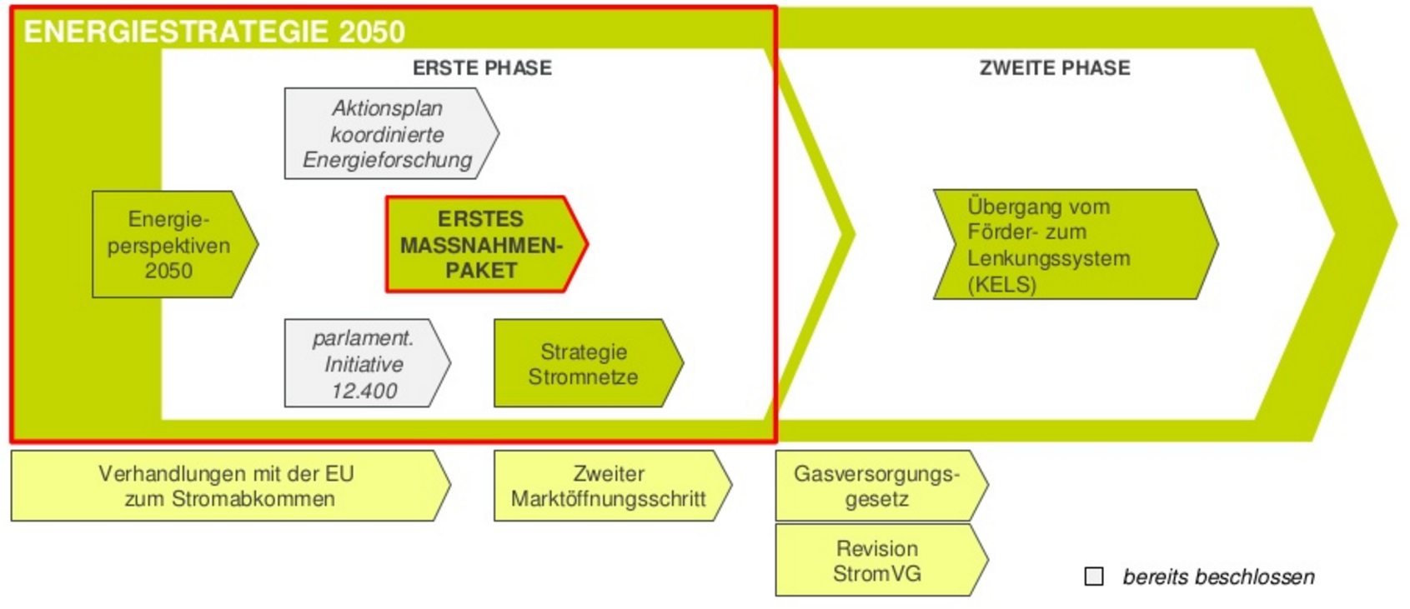
Energiestrategie 2050 Das grosse Bild
X

Slide 9
Energiestrategie 2050 Erstes Massnahmenpaket
Nationales Interesse für erneuerbare Energien als auch für Natur-und Landschaftsschutz → Abwägung!
Neuwagen: Max 95g CO₂/km ab 2021 (4.09 Liter/100 km)
Verbot von Ölheizungen ab 2029 *)
CO2 Abgabe: Von 84 CHF auf 220 CHF pro Tonne *)
KEV Erhöhung von 1.5 auf 2.3 Rappen / kWh («40 CHF pro Familie») @5000kWh→+ 480 Mio CHF / Jahr
Private: 3.6 Mio Haushalte mal 40 CHF = 144 Mio CHF
Wirtschaft: Offenbar den Rest: 336 Mio CHF
*) Falls Reduktionsziele nicht erreicht werden
Notes:
https://www.nzz.ch/schweiz/vernehmlassung-zur-klimapolitik-verstaerkter-kampf-gegen-klimawandel-ld.114170
KEV: =543/1.5*2.3

Slide 10
Energiestrategie 2050 Unfinanzierbare Ziele
BFE: «Gemäss Energiestrategie 2050 strebt das Parlament eine inländische Produktion aus erneuerbaren Energien ohne Wasserkraft von 4.4 TWh im Jahr 2020 und eine Produktion von 11.4 TWh im Jahr 2035 an. Diese Richtwerte sind realistisch.»
1 TWh ~140 Windkraftanlagen analog «Honegg» (200m)
Für 1 TWh → ca. 160 Mio CHF Subventionen
Dafür stehen aber «nur» 480 Mio CHF zur Verfügung → reicht nicht ansatzweise
Alleine «Honegg» würde pro Jahr über 2 Mio CHF Subventionen benötigen
Notes:
Berechnung: 21.5 Rappen pro kWh minus Marktpreis, 160 CHF / MWh, 160’000 CHF / GWh, 160 Mio / TWh

Slide 11
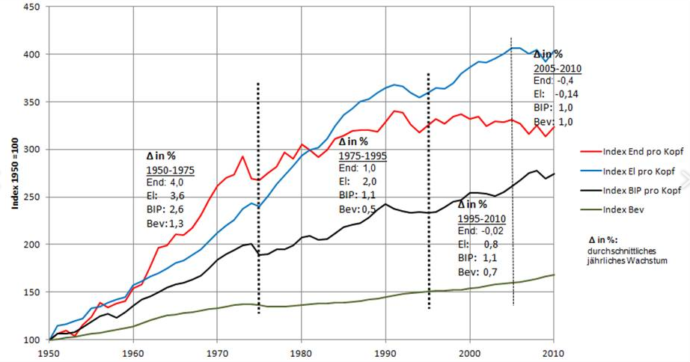
Energiestrategie 2050 Pro-Kopf-Verbrauch: -43% bis 2035
Heute
Ziel 2035
Rot: Endenergieverbrauch

Slide 12
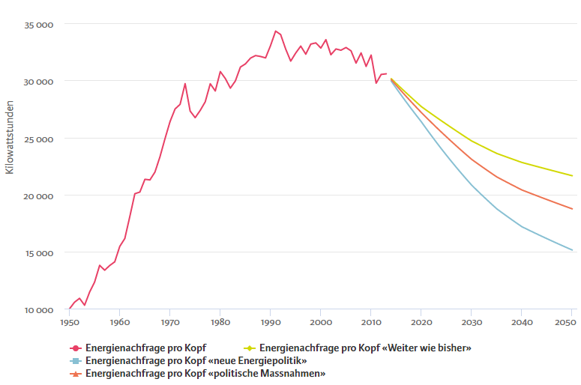
Energieverbrauch pro Kopf Szenarien des Bundes (-32%/-41%/-52%)

Slide 13
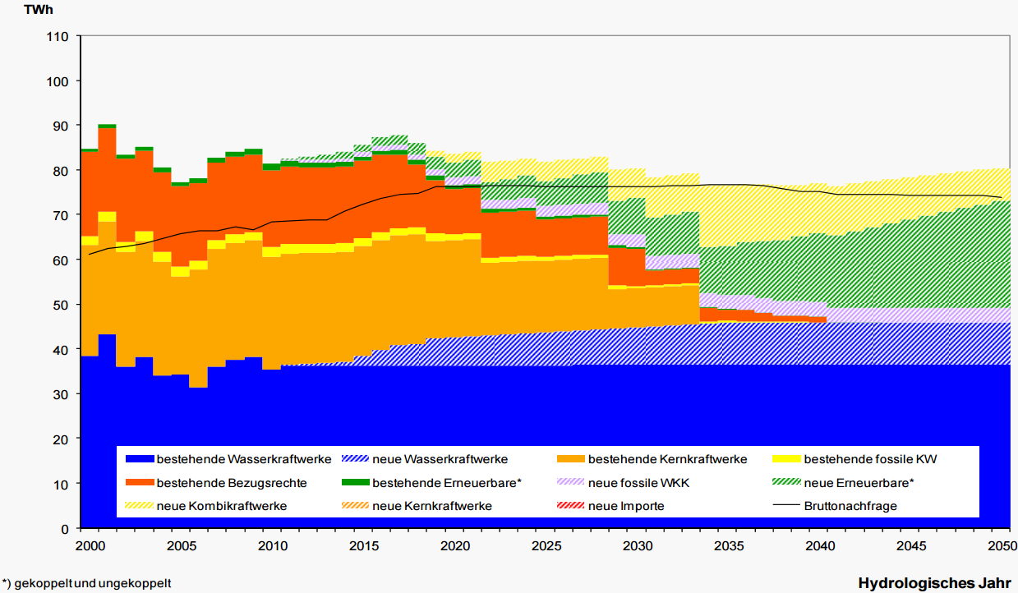
Stromproduktion Gemäss Prognose BR Leuthard
Notes:
https://www.newsd.admin.ch/newsd/message/attachments/26598.pdf

Slide 14
Energiestrategie 2050 Die Katze im Sack
Ziel nur erreichbar durch:
Neue Gesetze und Vorschriften
Massive künstliche Verteuerung von Energieträgern
→ «Sie haben weniger Geld im Sack»
Diverse Kosten fehlen in der aktuellen Diskussion:
Umbau Stromnetz fehlt komplett
Stromspeicherkosten fehlen
Etc.
Total ca. 100 Mia CHF Zusatzkosten *)
*) IWSB_Energiestrategie_2050.pdf

Slide 15
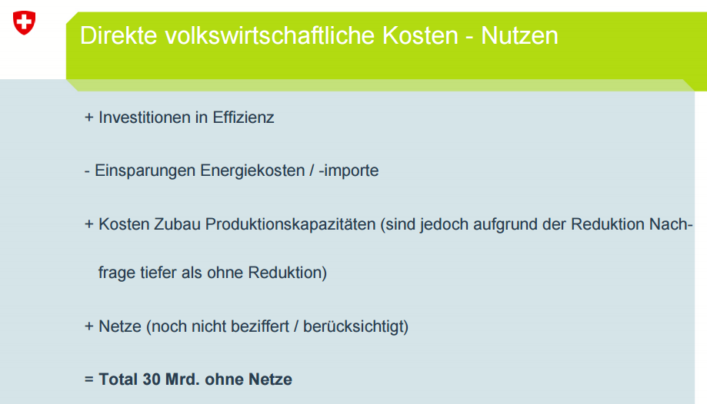
Energiestrategie 2050 Kosten unklar
Notes:
http://www.tagesanzeiger.ch/schweiz/standard/Energiestrategie-2050-BIP-koennte-um-ein-Viertel-einbrechen/story/18909544#mostPopularComment
file:///C:/Users/dino/Downloads/05-02-2012_Infoanlass_Energiestrategie2050_Previdoli.pdf

Slide 16
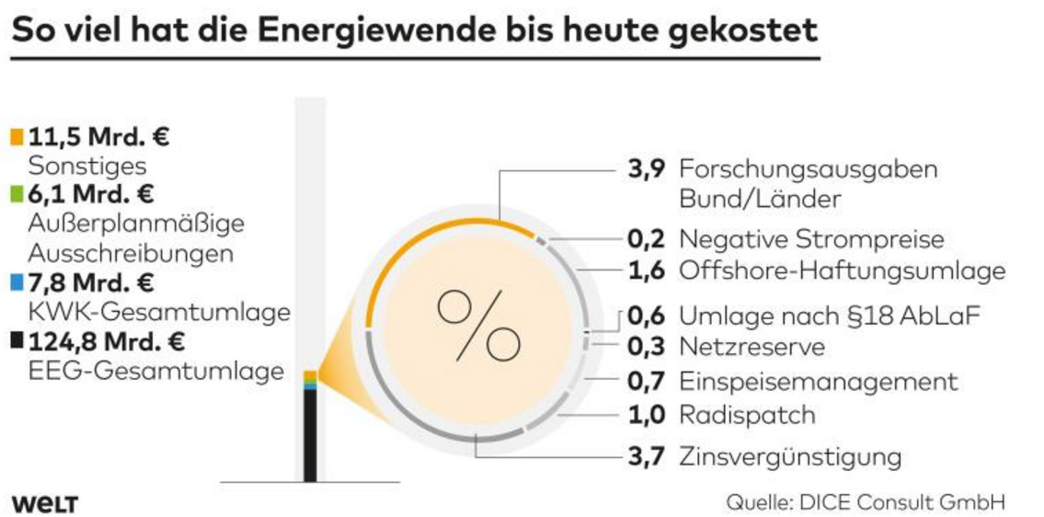
Ein Blick nach Deutschland Prognosen vs. Fakten
Ca. 150 Mia EUR
Zukunft: Ca. 1’800 EUR pro Haushalt
pro Jahr
In 25 Jahren: ca. 500 Mia EUR

Slide 17
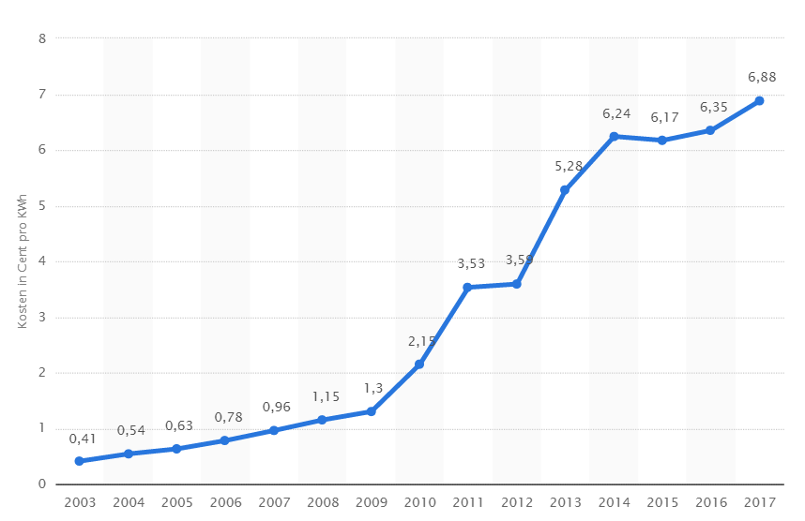
Ein Blick zum Nachbarn / EEG Umlage Private und KMU zahlen die Zeche

Slide 18
Energiestrategie 2050 Ablehnen, weil…:
Landschafts- und Naturschutz schlechter gestellt werden
«Keine ES 2050 = Kein Windpark Honegg»
Weitere Punkte:
Eine Planwirtschaft aufgebaut wird
Die Kosten nicht abschätzbar sind

